Slide 1
Español y los peques
Marina milovanović

Slide 2
Obnavljanje gradivA
Prvi razred osnovne škole
Obnova gradiva
Udžbenik – Colega 1

Slide 3
tema
Tema: šta nas sve asocira na španski jezik?
Nastava na daljinu
Microsoft teams platforma
Seesaw platforma
Crteži učenika i abeceda

Slide 4
Moja online učionica

Slide 5
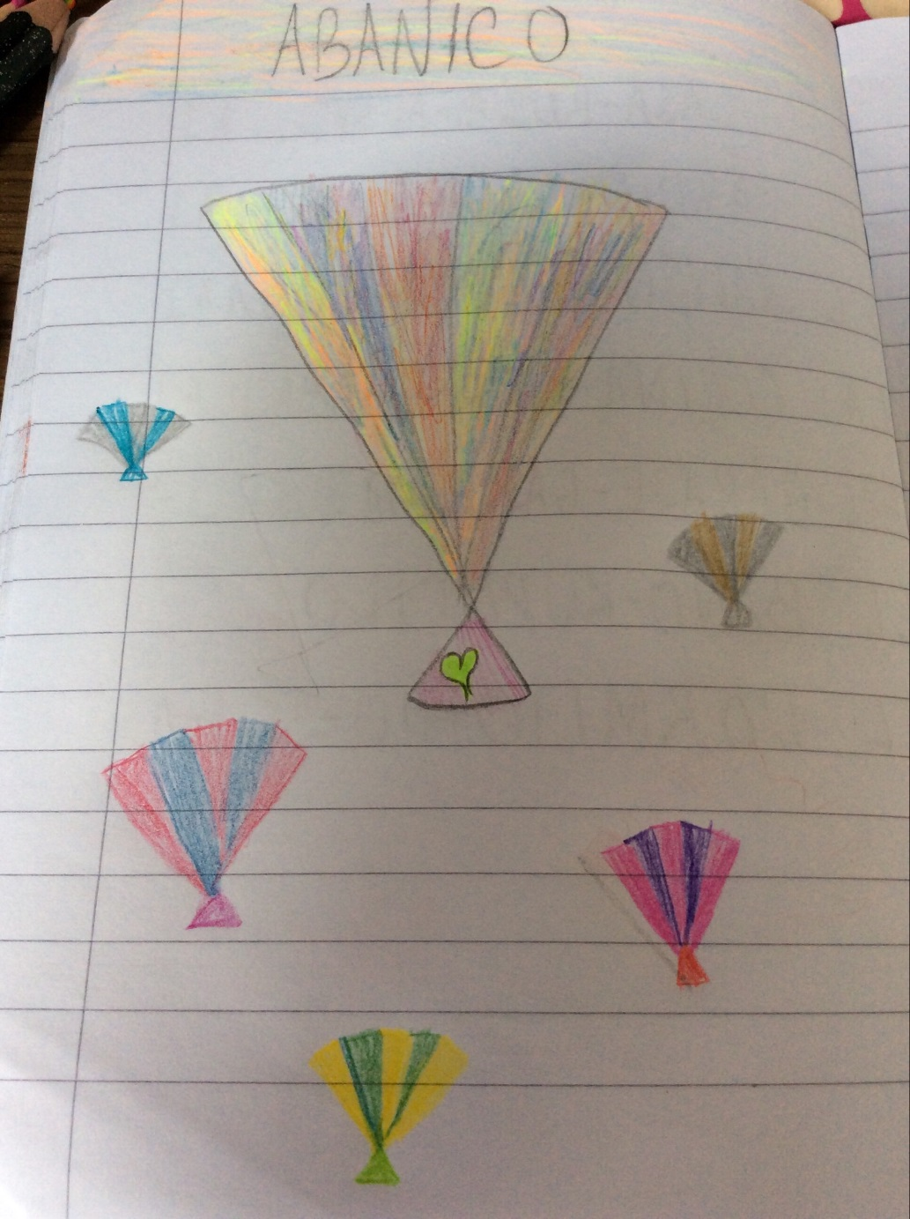
Radovi učenika

Slide 6
Radovi učenika

Slide 7
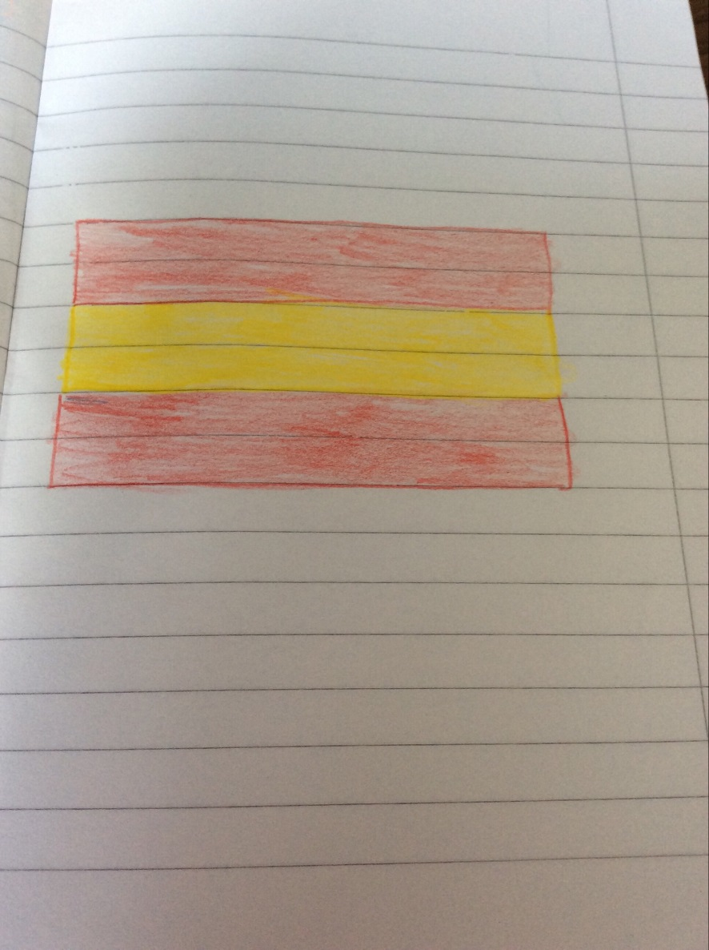
Radovi učenika

Slide 8
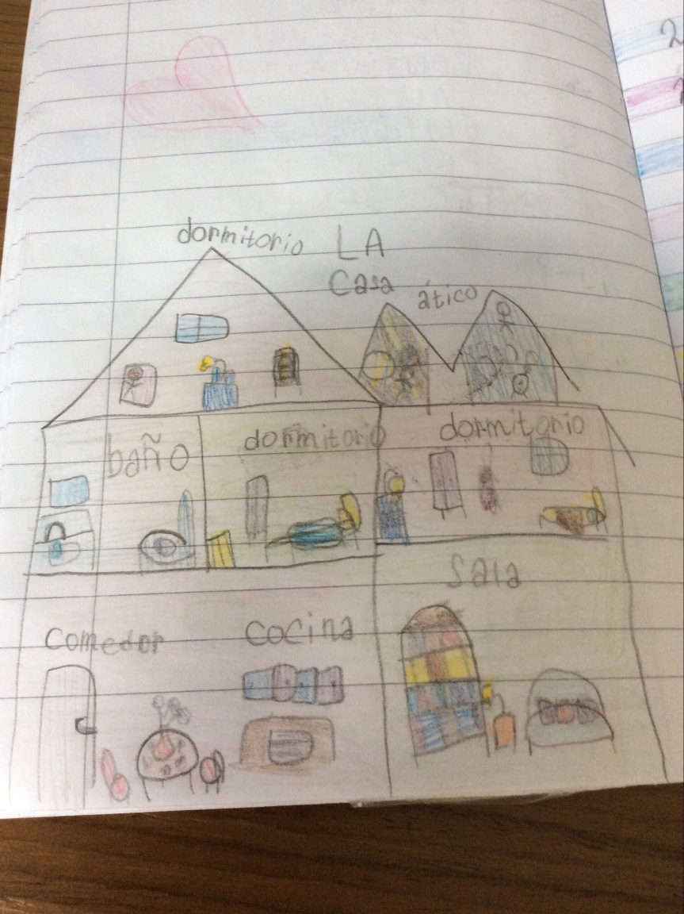
Radovi učenika

Slide 9
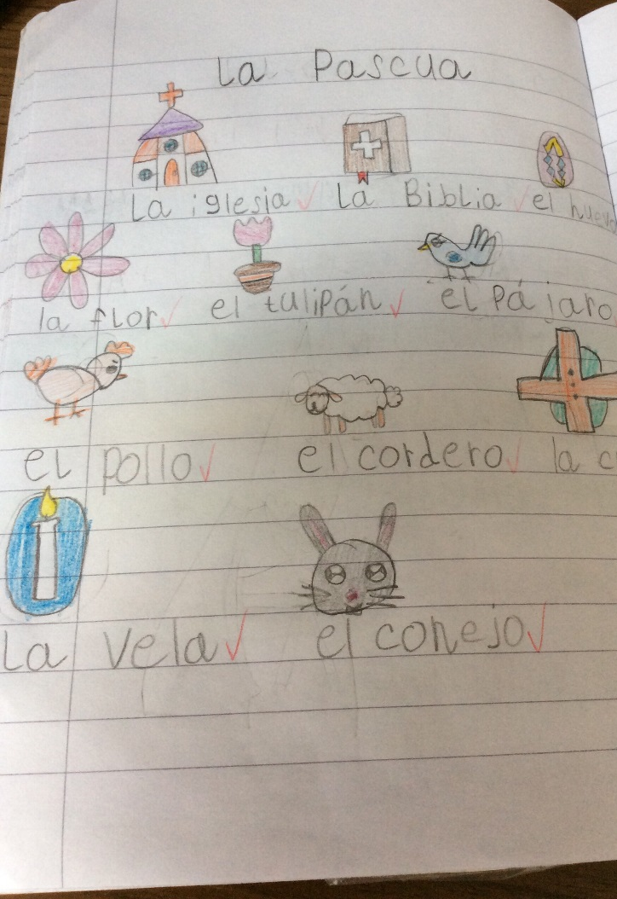
Radovi učenika

Slide 10
¡ g r a c i a s !

